Slide 1
EDUM
Emergency Detection CCTV Using Machine Learning
팀장 201402927 전진우
201402239 이대홍
201402750 임광효
201500213 권소연
201600784 김준영

Slide 2
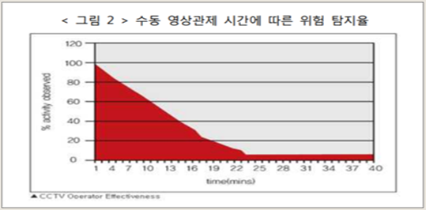

1. 서비스 소개

Slide 3
2. 시스템 구성도

Slide 4
3. 서비스 기능

Slide 5
3. 서비스 기능

Slide 6
3. 서비스 기능

Slide 7
3. 서비스 기능

Slide 8
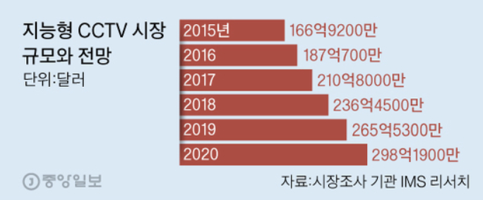
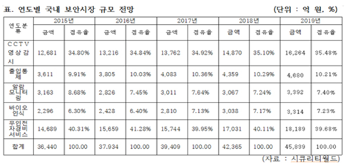
4. 서비스 사업성
성장하는 시장 규모
세계 CCTV 시장 규모는 2013년 135.2억 달러에서 2018년 236.4억 달러로 5년간 약 75%의 증가가 예상되고, 2018년도에 154.9억 달러로 전체시장의 65%를 차지하며 연평균 20.6%의 고성장률을 기록할 것으로 예측된다.
효율적인 시스템
기존 시스템보다 더 적은 비용으로 시스템을 구축할 수 있어 효율적이며, 경쟁력 있는 시스템이다.

